Slide 1
Super Store
Data Analysis

Slide 2
Project Group 3
Team:
🔹 Mohamed Safwat Saber
🔹 Heba Aly Hussein
🔹 Mohamed Yousri Ebrahim
🔹 Marwan Samir Mansour
🔹 Ahmed Mustafa Saad

Slide 3
Business Problem & Objectives
🔹 Business Problem:
How can we optimize sales performance and profitability?
What are the key sales trends and customer behaviors?
How can shipping and inventory be optimized?
🔹 Main Objectives:
✅ Identify top-performing products, regions, and customers
✅ Uncover trends, seasonality, and growth opportunities
✅ Maximizing Sales Performance
✅ Understanding Customer Segments & Buying Behavior
✅ Optimizing Shipping & Delivery Times
✅ Identifying Top-Selling Products & Market Trends
✅ Forecast & Anticipating Market Demand (Sales - Customers - Orders)

Slide 4
Business Problem & Objectives
Defining Analytical Questions
مروان سمير منصور
أحمد مصطفى سعد
Data Exploration & Analysis (Power Query)
محمد صفوت صابر
هبة علي حسين
: Dashboard Development (Power BI- DAX)
هبة علي حسين
محمد يسري ابراهيم
Presentation
الكل

Slide 5
key questions your project answers
Sales Analysis (Performance & Trends)
Customer Analysis (Behavior & Profitability)
Product Performance (Best & Worst Performers)
Orders & Shipping Performance
Forecasting

Slide 6
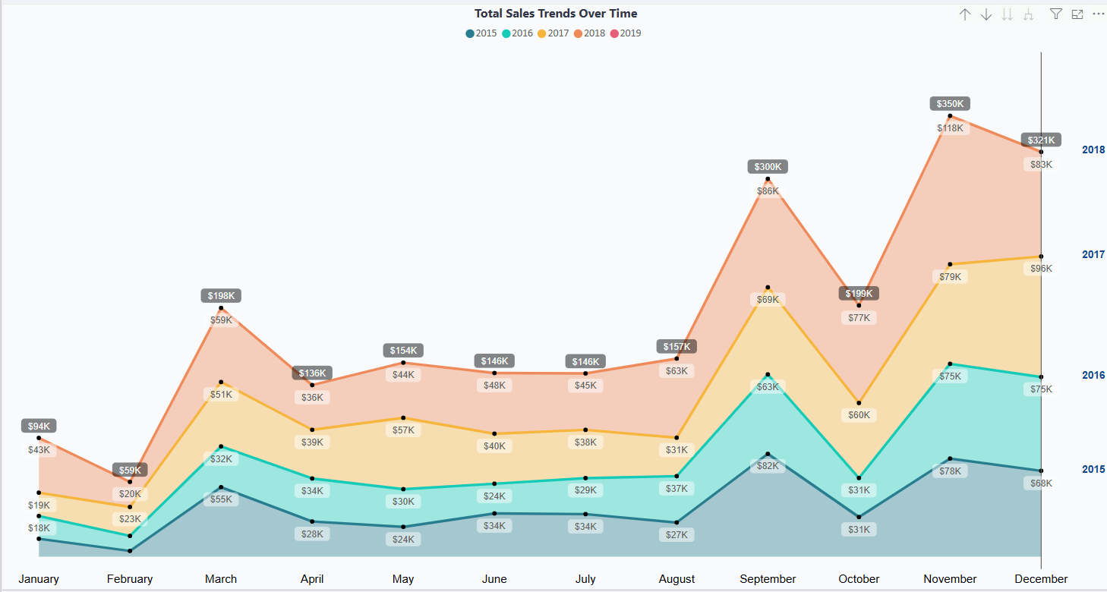
1) Sales Analysis:
نلاحظ بوضوح وجود نمو تدريجي ومستقر في حجم المبيعات السنوية.
حيث ان الأشهر الأولى من كل عام تُعد الأضعف أداءً، خاصةً شهر فبراير دائمًا يظهر كأحد أقل الشهور في الأداء، بغض النظر عن السنة.
وجود ركود نسبي من يناير حتى يوليو حيث حافظت الإيرادات على استقرار نسبي مع بعض التقلبات الطفيفة.
🎯فرصة: يمكن استهداف هذه الفترة بحملات لتحفيز الشراء أو العروض الترويجية لكسر الركود.
مواسم الذروة: تبرز أشهر سبتمبر، ونوفمبر وديسمبر كمواسم تحقق فيها الإيرادات أعلى معدلاتها، خاصة في عامي 2017 و2018.
🎯تحليل استراتيجيات 2018: لتكرار النجاحات في باقي أشهر السنة.
🎯الاستفادة من النماذج التنبؤية: لتوقّع فترات الذروة وتوزيع الموارد بذكاء.

Slide 7
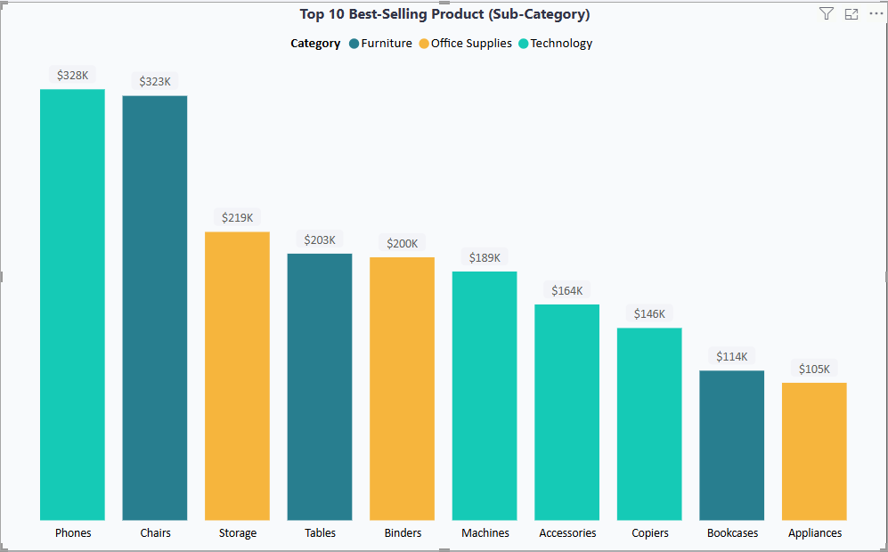
1) Sales Analysis:
1) التكنولوجيا (الرابحة) تقود السوق: Top Sellers
منتجات فئة Technology (التكنولوجيا) مثل Phones
وMachines وAccessories تظهر هيمنة واضحة.
Phones تصدّرت القائمة بـ $328K مما يدل على طلب مرتفع جدًا.
2) الأثاث Furniture أيضًا ذو أداء قوي:
Chairs تقترب من المركز الأول بـ $323K.
3) مستلزمات المكاتب Office Supplies تتوسط الأداء:
فئة Office Supplies سجلت أداءً جيدًا نسبيًا، مع تميز في Storage وBinders، لكنها أقل من التكنولوجيا.
🎯 التركيز على التقنية: تعزيز تسويق Phones -Machines للحفاظ على الصدارة.
🎯 تسليط الضوء على الأثاث: الاهتمام بعمل خطة اعلانية Chairs -Tables كـ "أساسيات مساحة العمل" لتعزيز المبيعات.

Slide 8
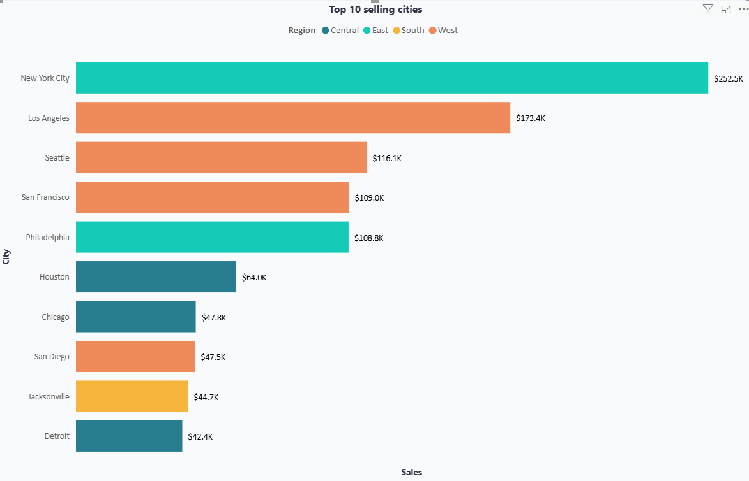
1) Sales Analysis:
. New York City المحرك الأول للمبيعات (252.5 الف دولار)
• المدينة بتحقق أعلى قيمة مبيعات، وهذا يعكس كثافة سكانية
مرتفعة وقوة شرائية عالية.
• لابد ان نحافظ على وجود قوي في السوقوزيادة الاستثمار في
الحملات المستهدفة لتوسيع الحصة السوقية.
Los Angeles المنافس الأقرب (173.4 الف دولار)
• تحتاج لدراسة إمكانية تقوية استراتيجيات التسويق وعمل حملات إعلانية وعروض قوية
Seattle, San Francisco, Philadelphia الثلاثي الذهبي (مبيعات من 109 الف – 116 الف دولار)
حيث تتقارب حجم مبيعاتهم ويمكن الاستفادة منهم كنقاط توزيع رئيسية لدعم باقي المدن المجاورة
مناطق تحتاج تدخل: (Houston, Chicago, San Diego, Jacksonville, Detroit) بمبيعات: أقل من 65 الف دولار
رغم ان هذه المدن متواجدة في اعلي 10 مدن مبيعا إلا إن أرقام المبيعات أقل بكتير، وهذا يشير إما لقلة الطلب أو ضعف الاستهداف.
🎯 تحليل سلوك العميل في المدن دي.
🎯 إعادة تقييم الحملات التسويقية وأساليب التوزيع.

Slide 9
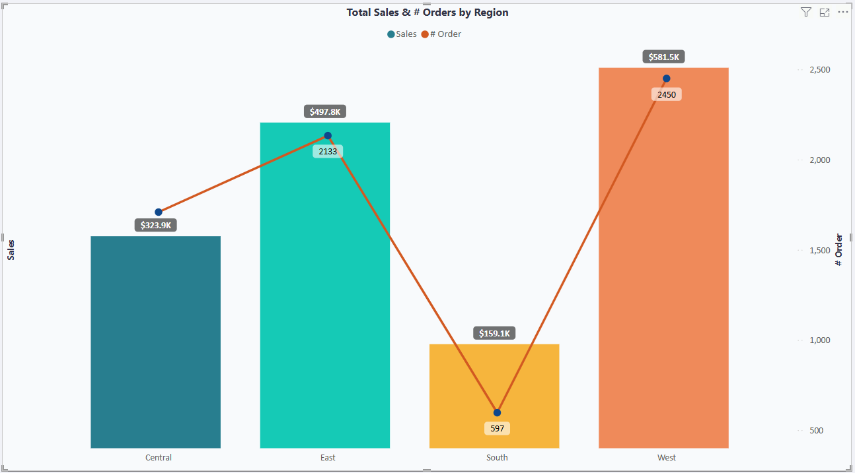
1) Sales Analysis:
West السوق الذهبي
أعلى مبيعات بين كل المناطق بـ $581.5K
أعلى عدد طلبات بـ 2,450 طلب
هذا السوق هو الأقوى من حيث الكمية والمبيعات مرتفعة.
🎯 الحفاظ على الأداء ووالامتداد بمنتجات جديدة أو خدمات إضافية.
East النمو المستقر
مبيعات قوية ثاني أعلى بـ $497.8K
عدد طلبات جيد 2,133
فيه توازن ممتاز بين عدد الطلبات والمبيعات وهذا يدل على وجود
طلب قوي وقاعدة عملاء مستقرة.
🎯 الاستثمار وتحسين تجربة العملاء ممكن يحافظ ويعزز النمو.
Central أداء متوسط
مبيعات $323.9K
عدد طلبات: متوسط 1709 طلب
المنطقة فيها إمكانيات، لكن محتاجة تدخل بسيط عشان نرفع المبيعات في الحملات التسويقية.
🎯 يمكن دراسة الحملات الترويجية الناجحة في East وWest ونكررها هنا.
South نقطة الضعف
أقل مبيعات: $159.1K
أقل عدد طلبات: 597
المنطقة أداءها ضعيف جدًا، سواء في الحجم أو القيمة.
🎯 نحلل أسباب ضعف الطلب (هل هو بسبب ضعف الوعي؟ مشاكل لوجستية؟).
🎯 تجربة عروض حصرية أو توسيع التغطية الجغرافية.
🎯 دراسة تسعير المنتجات.

Slide 10
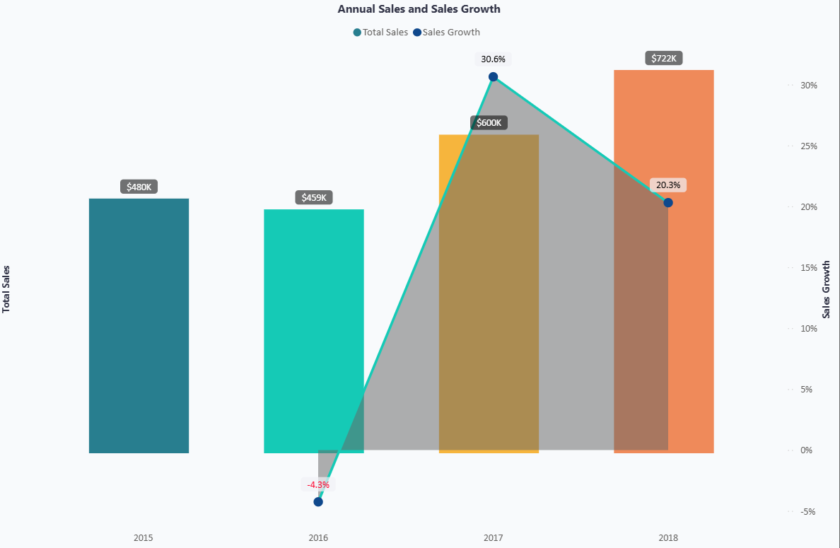
1) Sales Analysis:
2015
شهدت مبيعات بلغت $480K
2016
تم تسجيل انخفاض في المبيعات بنسبة -4.3% ($459K)
هذا الانخفاض يعكس بعض التحديات التي قد واجهتها الشركة:
نتيجة لعدة عوامل:
1- Office Supplies
الفئة كانت واحدة من العوامل الرئيسية التي ساهمت في تراجع المبيعات بشكل عام.
حيث تلاحظ تراجع ملحوظ في المبيعات :
Binders (-%16.7) Fasteners (-%16.8) Storage (-%11.9)
أما العنصر الأسوأ أداءً فكان Supplies نفسها بنسبة انخفاض وصلت إلى -%86.8.
2-Furniture
شهدت أيضًا تراجع في المبيعات لتلك الفئة Tables (-%22.6 ) Chairs(-%8.3)
3- Technology
مما يشير إلى ضعف أداء المبيعات في هذا القطاع.
كانت هناك خسائر واضحة في Machines (-%55.2) Phones (-%12.1)
🎯 التراجع في هذه الفئات يمكن أن يكون السبب الرئيس وراء الانخفاض في Total Sales في 2016
🎯 تصميم استراتيجية فئوية (Category-Based Strategy): تخصيص خطة تطوير وتحسين لكل فئة بناءً على أدائها الفعلي.
2017
شهدنا تعافي ملحوظ حيث ارتفعت المبيعات بشكل كبير إلى $600K، وهو ما يعكس نموًا قويًا بنسبة 30.6%
2018
استمر الاتجاه الإيجابي حيث بلغت المبيعات $722K مع نمو ملحوظ بنسبة 20.3%. هذا النمو يبرز التحسينات الاستراتيجية التي تم تنفيذها
🎯 استمرار التركيز على تحسين الاستراتيجيات التي تدفع نحو زيادة المبيعات حيث يعد أمرًا حاسمًا لتحقيق المزيد من النجاح في الأعوام القادمة.

Slide 11
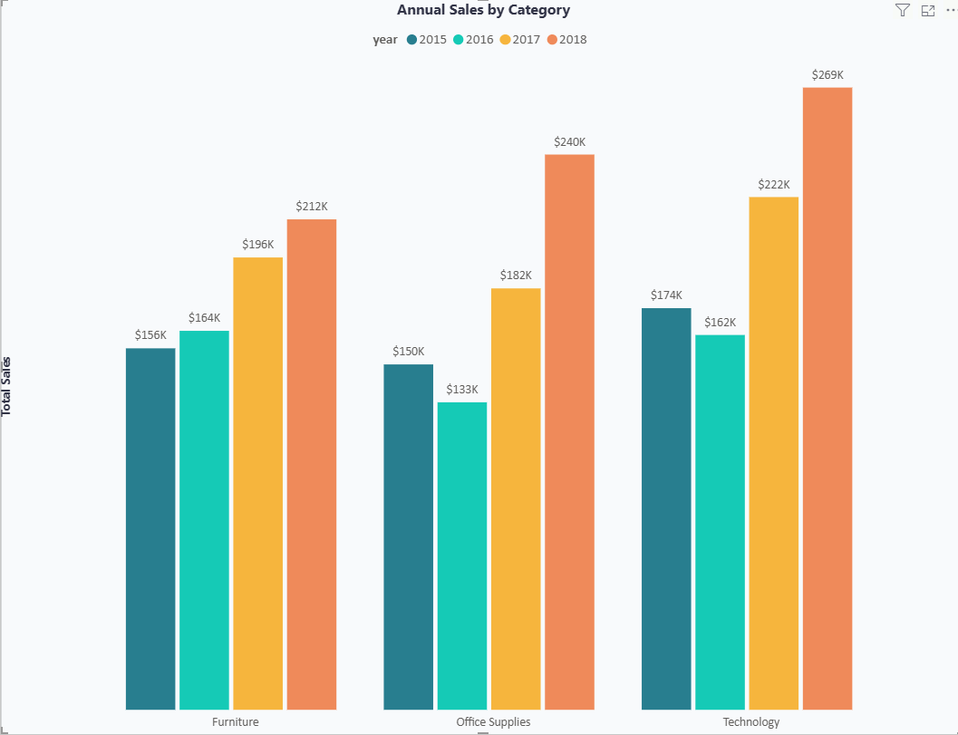
1) Sales Analysis:
أداء ثابت لكن بنمو أبطأ Furniture
في 2015 كانت المبيعات 156K، وفي 2018 وصلت إلى 212K بزيادة 36%.
وشهدت الفئة نموًا مستمرًا خلال السنوات الأربع بدون تقلبات كبيرة والتحسن
التدريجي يدل على وجود طلب ثابت وقوي
🎯 استثمار إضافي في هذا القطاع لتعزيز النمو
المحرك الأقوى للنمو Technology
بدأت المبيعات في سنة 2015 بـ 174K ووصلت في 2018 إلى 269K،
بزيادة قدرها 54%.
حصل انخفاض بسيط في 2016 (162K) لكن بعدها حصل تعافي قوي ومستمر.
🎯 تعزيز الاستثمار في Technology Products والتوسع في قنوات البيع.
عودة مفاجئة وقوية Office Supplies
في البداية، كان هناك انخفاض طفيف من $150K في 2015 إلى $133K في 2016.
لكن الفئة استعادت قوتها بعد قفزة كبيرة في مبيعات 2018 ووصلت إلى 240K. أي أعلى مبيعات بين جميع السنوات لهذه الفئة.
🎯 دراسة أسباب نجاح في 2018 لتكرار التجربة

Slide 12
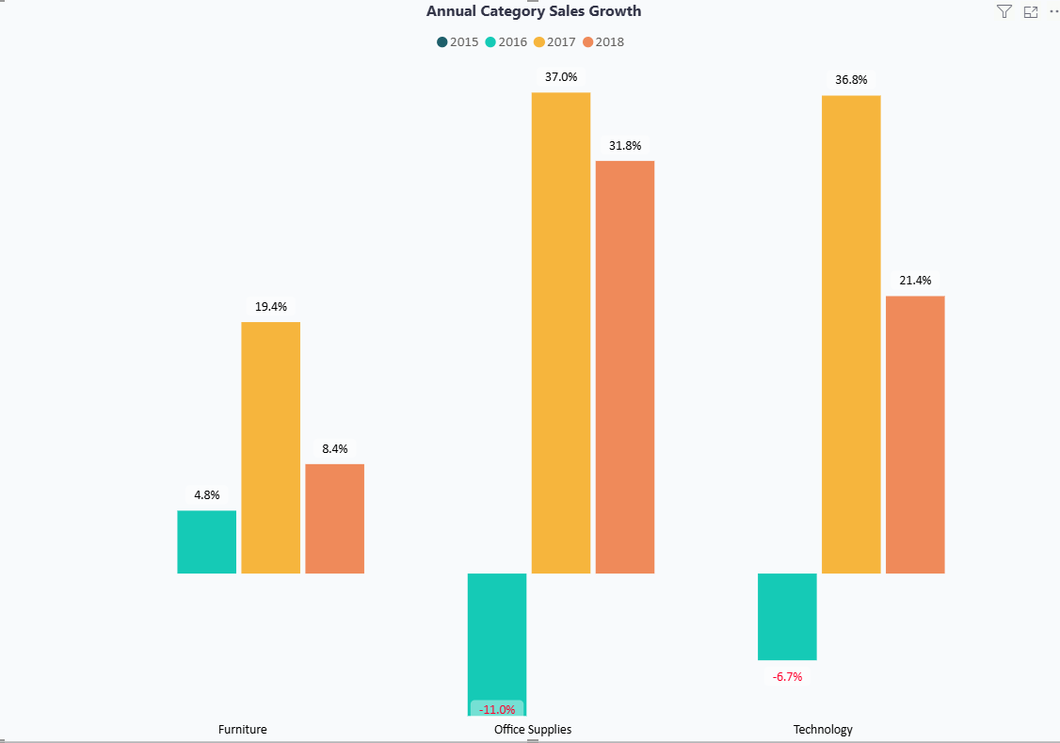
1) Sales Analysis:
Furniture
في عام 2016، النمو كان متواضعًا بنسبة 4.8%.
ثم حصلت قفزة كبيرة في 2017 بنسبة 19.4%.
ولكن في 2018، تباطأ النمو إلى 8.4%.
نتيجة (انخفاض مبيعات tables وضعف الاقبال عليها)
🎯 المحافظة على الاستثمارات في هذا القطاع مع التركيز تفادي أسباب التراجع
الطفيف في 2018 مستقبلًا.
Office Supplies
بداية ضعيفة جدًا في 2016 بنسبة -11%
🔻 عناصر ساهمت بالسلب في النمو:
Supplies: تراجع كبير بنسبة -86.8%،
وهذا يُعتبر العامل الأكبر الذي سحب الأداء العام للفئة للأسفل.
Fasteners: انخفاض بنسبة -16.8%.
Binders: تراجع بـ -16.7%.
Storage: أيضًا تأثير سلبي بنسبة -11.9%.
هذه العناصر تُمثل نسبة كبيرة من مبيعات الفئة
وبالتالي أي تراجع فيها ينعكس بقوة على المؤشر العام.
ثم حصلت قفزة إيجابية في 2017 (+37%) و2018 (+31.8%).
🎯 بوضع خطة واضحة للتحكم في التذبذب ودعم الابتكار، حيث أن السوق يُظهر قابلية كبيرة للنمو المستقبلي
Technology
كان هناك انخفاض في 2016 بنسبة -6.7%.
🔻 العناصر ذات الأداء السلبي:
Machines: تراجع كبير بنسبة -55.2%، وهذا هو السبب الأساسي في انخفاض أداء الفئة ككل.
Phones: انخفضت بنسبة -12.1%، وساهمت في الضغط السلبي على إجمالي النتائج.
لكن الفئة شهدت نموًا قويًا جدًا في 2017 بنسبة 36.8%.
تراجع النمو قليلًا في 2018 إلى 21.4%.

Slide 13
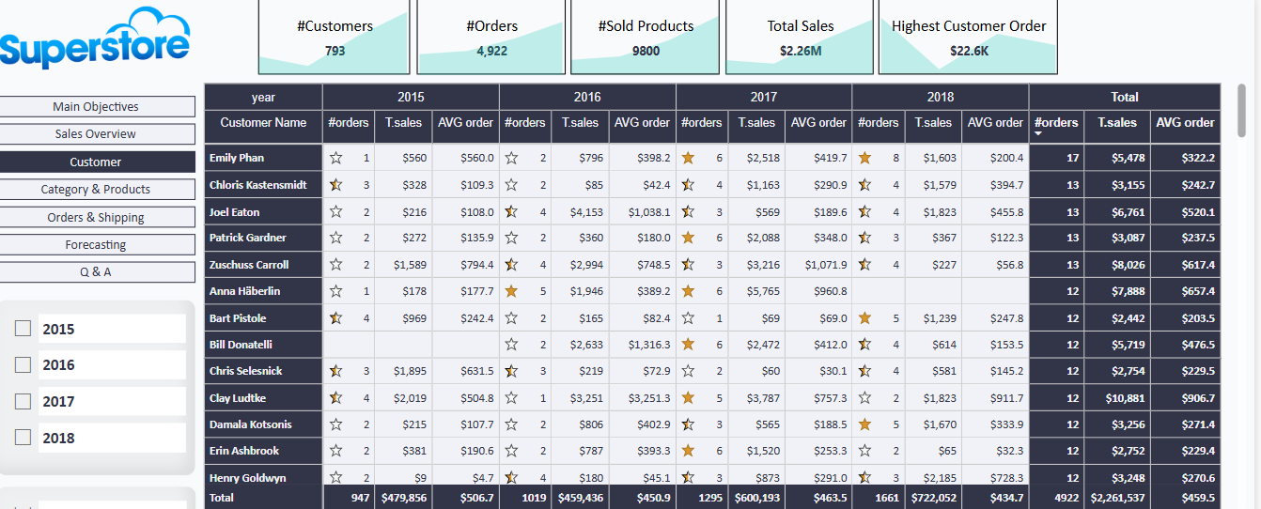
2)Customer Analysis
نظرة عامة على بيانات العملاء
عدد العملاء: 793
إجمالي الطلبات: 4,922
إجمالي المبيعات: $2.26 مليون
أعلى قيمة طلب للعميل: $22.6K
تقييم العملاء من حيث عدد الاوردرات المطلوبة لكل عام

Slide 14
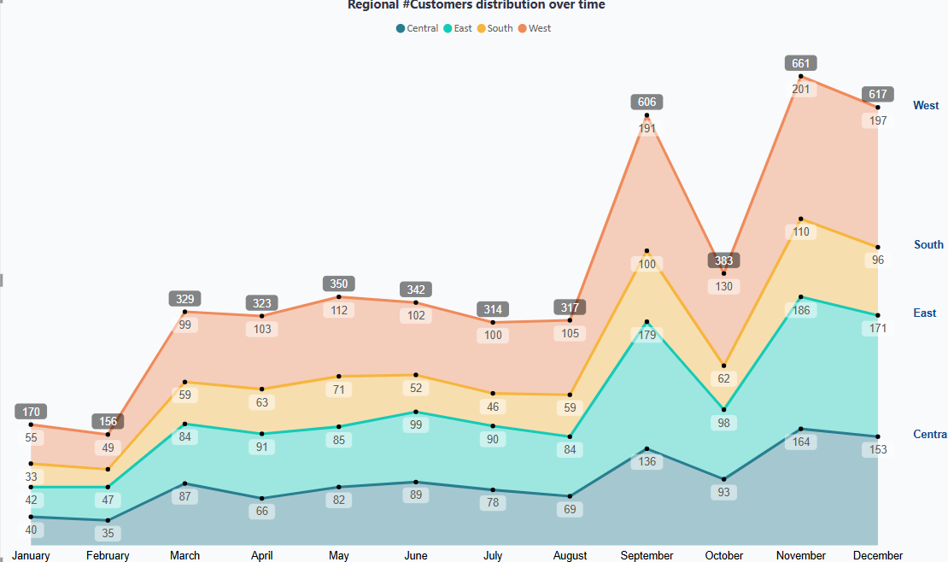
2)Customer Analysis
التحليل العام لتوزيع العملاء حسب الوقت والمنطقة:
أعلى الزيادات في العملاء:
منطقة West: شهدت أعلى زيادة في عدد العملاء طوال العام، حيث وصلت إلى 201 عميل في ديسمبر، مما يعكس زيادة قوية مقارنة ببداية العام.
منطقة Central: شهدت نموًا ثابتًا طوال العام. حيث ارتفعت الأعداد من يناير إلى ديسمبر، مما يدل على استقرار متزايد في هذه المنطقة.
منطقة East: أظهرت زيادة تدريجية
منطقة South: كانت الأكثر استقرارًا ولكن كانت الأقل في الزيادات الشهرية مقارنة ببقية المناطق

Slide 15
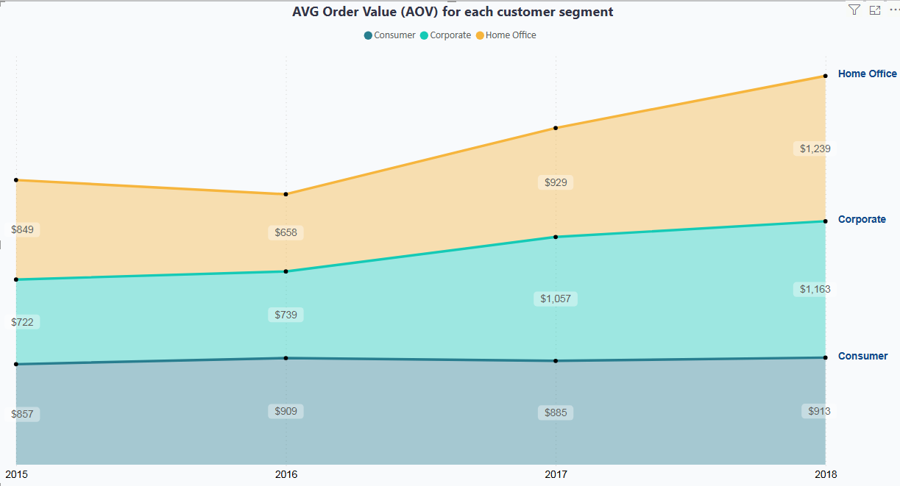
2)Customer Analysis
النمو العام في قيمة الطلب المتوسط (AOV):
الفئة الأولى - الشركات (Corporate):
على الرغم من أنها بدأت بأدنى قيمة في 2015 , الشركات شهدت نموًا قويًا طوال السنوات،
حيث ارتفعت قيمة الطلب في 2018.
هذا النمو الثابت يعكس زيادة في الإنفاق من جانب الشركات على مدى السنوات، وهو ما
قد يشير إلى زيادة في احتياجات الشركات للمنتجات أو الخدمات.
الفئة الثانية - المكاتب المنزلية (Home Office):
المكاتب المنزلية شهدت أعلى معدل نمو بين الفئات الثلاث، حيث قفزت قيمة الطلب
من 849 دولارًا في 2015 إلى 1,239 دولارًا في 2018.
هذا النمو الكبير يشير إلى أن العمل من المنزل أو الأنشطة المرتبطة به قد أصبحت أكثر شيوعًا، مع زيادة في الإنفاق على المعدات والموارد الخاصة بالمكاتب المنزلية.
الفئة الثالثة - المستهلكون (Consumer):
المستهلكون شهدوا نموًا تدريجيًا ولكنه أقل مقارنة بالفئات الأخرى
بينما يُظهر هذا زيادة في الإنفاق من جانب الأفراد، إلا أنه أقل تأثرًا بالنمو الكبير الذي شهدته الشركات و المكاتب المنزلية.

Slide 16
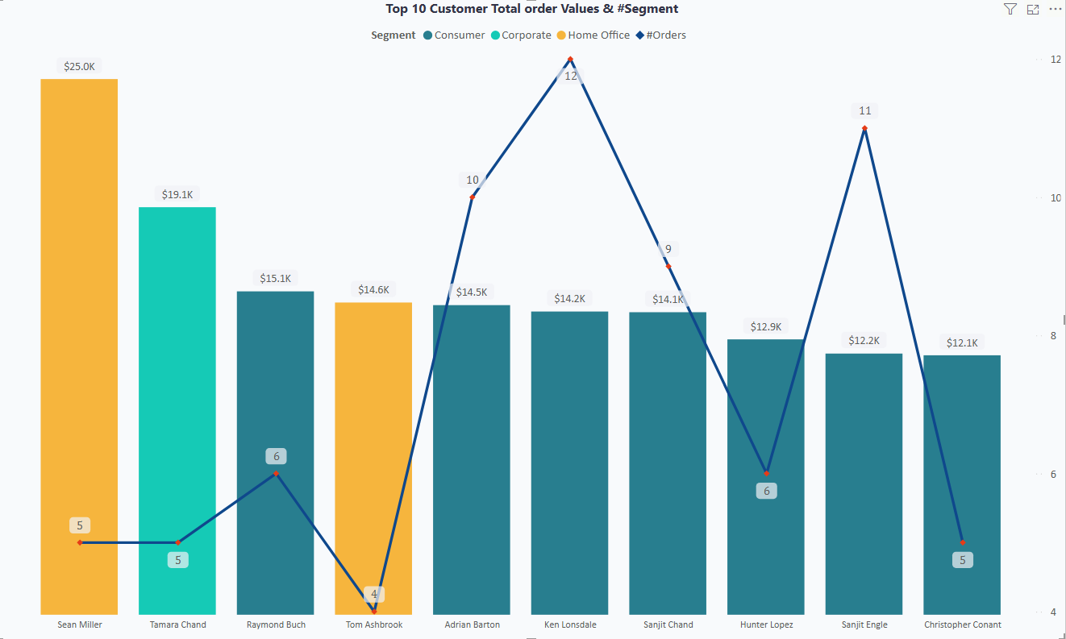
2)Customer Analysis
يُظهر الرسم البياني أعلى 10 عملاء وفقًا لقيمة الطلب الإجمالية (بالدولار) وعدد الطلبات التي قاموا بها. يشتمل التحليل على تصنيفات من خلال الفئات: المستهلكين (Consumer)، الشركات (Corporate)، و المكاتب المنزلية (Home Office).
يُظهر الرسم البياني أفضل 10 عملاء بناءً على قيمة الطلب الإجمالية وعدد الطلبات التي قاموا بها، وهذه هي
أبرز النقاط:
أفضل عميل من حيث قيمة الطلب:
Sean Miller: أنفق 25,000 دولار مع 5 طلبات فقط. ينتمي إلى Home Office.
العميل الثاني:
Tamara Chand: أنفقت 19,100 دولار مع 5 طلبات، تنتمي إلى فئة Consumer.
أعلى العملاء بعدهم:
Raymond Buch و Tom Ashbrook: أنفقوا حوالي 15,000 دولار و 14,600 دولار على التوالي، مع 4 إلى 6 طلبات.
العملاء الآخرون:
معظمهم أنفقوا بين 12,000 دولار و 14,000 دولار مع عدد طلبات يتراوح بين 5 و 9.
التوصية:
استهداف العملاء الذين ينفقون كثيرًا مثل Sean Miller يمكن أن يساعد في زيادة الإيرادات.
تحفيز العملاء مثل Hunter Lopez و Christopher Conant لزيادة عدد طلباتهم

Slide 17
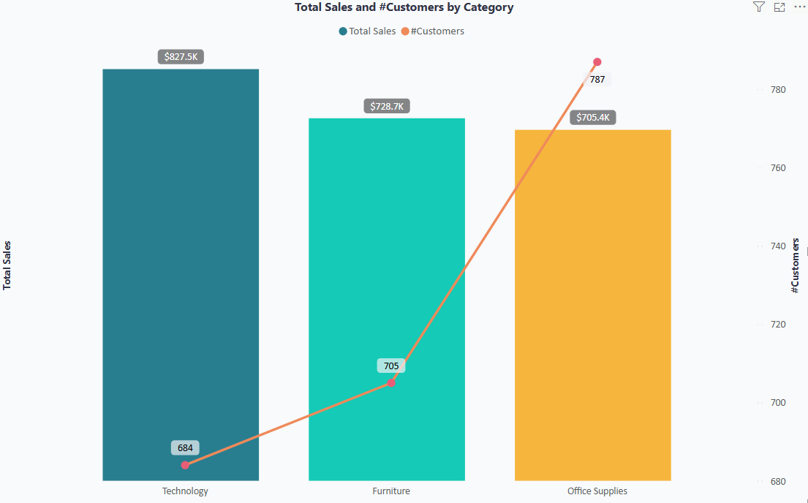
2)Customer Analysis
التحليل البياني للمبيعات الإجمالية وعدد العملاء حسب الفئة
يوضح الرسم البياني مبيعات إجمالية وعدد العملاء في ثلاث فئات مختلفة: التكنولوجيا (Technology)، الأثاث (Furniture)،
و مستلزمات المكتب (Office Supplies).
النقاط الرئيسية:
المبيعات الإجمالية:
التكنولوجيا: Technology كانت فئة التكنولوجيا هي الأعلى من حيث المبيعات الإجمالية، حيث بلغ إجمالي المبيعات 827,500 دولار.
الأثاث: Furniture بلغت مبيعات فئة الأثاث 728,700 دولار.
مستلزمات المكتب: Office Supplies جاءت مستلزمات المكتب في المرتبة الأخيرة بمبيعات إجمالية بلغت 705,400 دولار.
عدد العملاء:
مستلزمات المكتب: شهدت هذه الفئة أعلى عدد من العملاء، حيث بلغ العدد 787 عميلًا.
الأثاث: كان عدد العملاء في فئة الأثاث 705 عملاء.
التكنولوجيا: فئة التكنولوجيا سجلت أقل عدد من العملاء، حيث بلغ 684 عميلًا.
الاستنتاجات:
رغم أن التكنولوجيا حققت أعلى مبيعات، إلا أن مستلزمات المكتب جاءت في الصدارة من حيث عدد العملاء. هذا قد يعني أن المبيعات في فئة التكنولوجيا كانت أعلى بسبب أسعار المنتجات المرتفعة أو مشتريات بكميات كبيرة من العملاء.
فئة الأثاث حققت مبيعات كبيرة ولكن لم يكن لديها نفس عدد العملاء مثل مستلزمات المكتب.
التوصيات:
من المهم أن يتم استهداف مستلزمات المكتب بمزيد من العروض أو الحملات التسويقية لجذب مزيد من العملاء وزيادة المبيعات في هذه الفئة

Slide 18
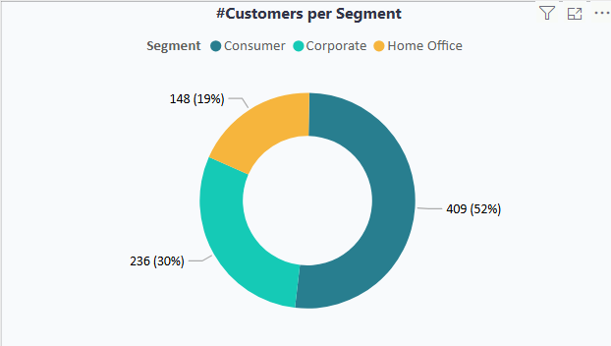
2)Customer Analysis
🟦 1. شريحة المستهلك (Consumer):
تمثل أكثر من نصف العملاء (52%).
ما يعني أنها الشريحة الأهم استهدافًا عند اتخاذ قرارات تسويق أو منتجات جديدة.
احتمالية وجود ولاء للعلامة التجارية عالي في هذه الشريحة.
🟩 2. الشريحة المؤسسية (Corporate):
تحتل المرتبة الثانية بـ 30%. عددها متوسط لكنها قد تحقق أعلى مبيعات بسبب الطلبات الكبيرة
هذه الشريحة غالبًا ما تشتري بكميات أكبر لكنها تتطلب شروطًا أكثر احترافية (عقود، وأسعار تنافسية.)
🟧 3. المكتب المنزلي (Home Office):
تمثل أقل نسبة بـ 19% فقط (الأقل عددًا، لكنها تمثل فرصة نمو.)
تحتاج لمنتجات ذكية، بأسعار مناسبة، وحلول مرنة وتكلفة منخفضة
🧭 توصيات استراتيجية: ✅تركيز الجهود التسويقية على شريحة المستهلك (Consumer) لزيادة الولاء وتوسيع المبيعات. ✅بناء علاقات استراتيجية مع الشركات (Corporate) من خلال تقديم خصومات للكميات أو اتفاقيات مخصصة. طويلة الأجل ✅ إعادة تقييم منتجات/خدمات Home Office لفهم سبب انخفاض حصتها وتحفيزها بنماذج تسعير خاصة أو تسويق رقمي موجه. | ✅ الاستنتاج العام: على الرغم من أن شريحة Consumer هي الأكبر فإن Corporate قد تكون الأكثر ربحية بسبب حجم الطلبات أما Home Office فهي شريحة صغيرة ولكن قابلة للنمو بتقديم حلول مخصصة لهم.

Slide 19
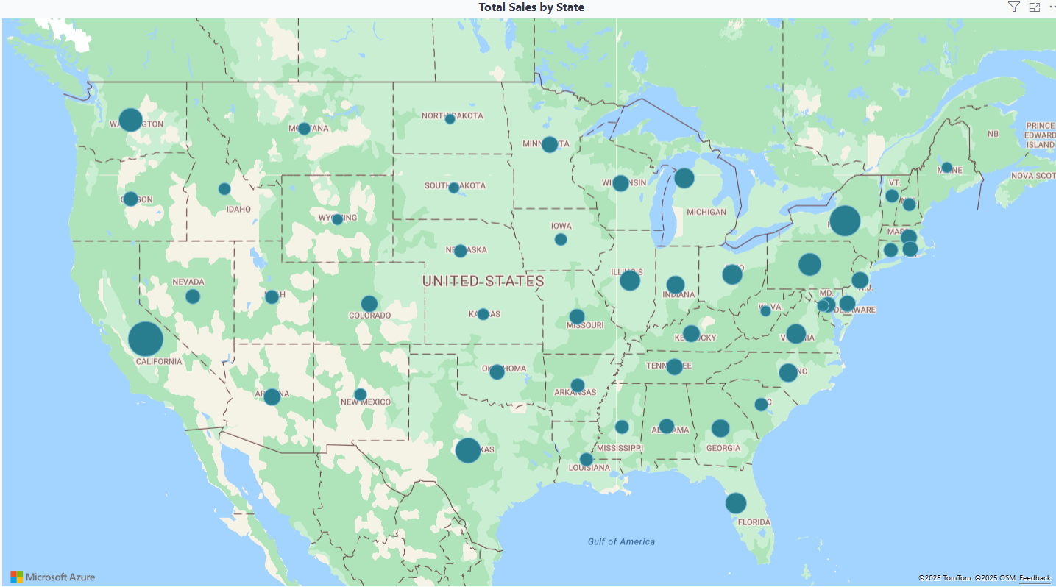
2)Customer Analysis
أعلى مبيعات:
كاليفورنيا: تعد كاليفورنيا من الولايات التي حققت أعلى مبيعات، حيث يظهر حجم دائرة
كبير جدًا، مما يشير إلى أنها من أكبر الأسواق من حيث المبيعات.
نيويورك: ولاية نيويورك أيضًا تظهر ضمن المناطق التي حققت مبيعات كبيرة، مع دائرة
بحجم كبير تشير إلى حجم المبيعات المرتفع في هذه المنطقة.
مناطق متوسطة:
تكساس و فلوريدا: هاتان الولايتان تظهران أيضًا في الرسم البياني بحجم دوائر متوسط، مما يدل
على مبيعات جيدة لكن ليست بنفس حجم كاليفورنيا ونيويورك.
الولايات ذات المبيعات الأقل:
بعض الولايات مثل مونتانا و وايومنغ تظهر بحجم دائرة أصغر، مما يشير إلى أن المبيعات
في هذه الولايات أقل مقارنةً ببقية الولايات.
الاستنتاجات:
كاليفورنيا و نيويورك هما من أكبر الأسواق من حيث المبيعات في الولايات المتحدة، بينما بعض الولايات مثل مونتانا و وايومنغ لها مبيعات أقل بكثير.
يُظهر الرسم البياني أهمية التركيز على الولايات الكبيرة مثل كاليفورنيا و نيويورك لتوسيع نطاق المبيعات وزيادة الإيرادات.
التوصيات:
الاستثمار في الولايات ذات المبيعات المرتفعة مثل كاليفورنيا و نيويورك من خلال حملات تسويقية موجهة.
العمل على تحفيز المبيعات في الولايات ذات الدوائر الصغيرة مثل مونتانا و وايومنغ من خلال استراتيجيات محلية أو عروض خاصة.

Slide 20
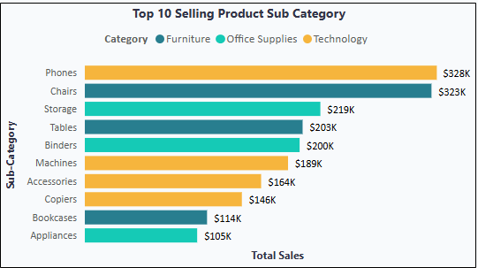
3)Product Performance
أعلى المبيعات:
الهواتف (Phones) كانت الفئة الأعلى مبيعًا مع 328K دولار، وهي تنتمي إلى فئة التكنولوجيا.
الكراسي (Chairs) جاءت في المرتبة الثانية مع مبيعات 323K دولار، وهي ضمن فئة الأثاث.
التخزين (Storage) سجل مبيعات قدرها 219K دولار، وهي من فئة مستلزمات المكتب.
المنتجات ذات المبيعات الأقل:
آلات النسخ (Copiers) حققت 146K دولار.
خزائن الكتب (Bookcases) سجلت 114K دولار.
الأجهزة (Appliances) سجلت أقل مبيعات في هذه القائمة مع 105K دولار.
الاستنتاجات:
التكنولوجيا تتصدر المبيعات من خلال الهواتف و الآلات.
الأثاث كان أيضًا قويًا في المبيعات من خلال الكراسي و الطاولات.
التوصيات:
التكنولوجيا يجب أن تستمر في كونها جزءًا أساسيًا في استراتيجيات التسويق والتركيز على المنتجات الرائجة مثل الهواتف.
تعزيز المبيعات في الأثاث و مستلزمات المكتب من خلال حملات تسويقية مستهدفة في المناطق التي تكثر فيها الطلبات على هذه المنتجات

Slide 21
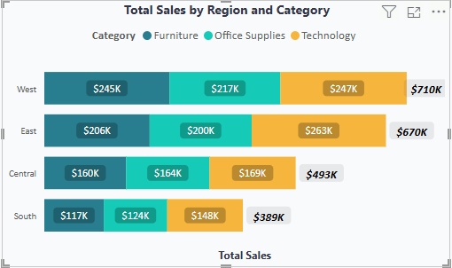
3)Product Performance
تحليل لأعلى فئات المنتجات مبيعًا حسب المنطقة (Region)
إجمالي مبيعات الغرب (West):مبلغ 710K دولار.
التكنولوجيا Technologyهي الفئة الأعلى بمبيعات بلغت 247 K دولار.
الأثاث Furnitureبمبيعات 245K دولار
مستلزمات المكتب Office Suppliesبمبيعات 217K دولار.
إجمالي مبيعات الشرق (East):مبلغ 670K دولار
التكنولوجيا Technology مبيعات 263K دولار
تليها الأثاث Furnitureبمبيعات K206 دولار
مستلزمات المكتب Office Suppliesبمبيعات K200 دولار.
إجمالي مبيعات الوسط (Central): مبلغ 493K دولار
التكنولوجيا Technology 169K دولار
مستلزمات المكتب Office Supplies 164K دولار
الأثاث 160K دولار.
إجمالي مبيعات الجنوب (South): مبلغ 389K دولار
التكنولوجيا Technology 148 K دولار
مستلزمات المكتبOffice Supplies 124 K دولار
الأثاث Furniture بمبيعات 117K دولار.
الاستنتاجات:
التكنولوجيا هي الفئة الأبرز في جميع المناطق من حيث المبيعات.
الأثاث يأتي في المرتبة الثانية في المناطق West & East
مستلزمات المكتب تأتي في المرتبة الثانية في المناطق Central &South.
التوصيات
التركيز على مبيعات فئة التكنولوجيا حيث أنها
الأعلى مبيعًا في كل المناطق خصوصًا في الشرق والغرب (East, West).
توسيع عروض التكنولوجيا في الشرق حيث أنه السوق الأقوى لها(East).
يجب التركيز على الأثاث في الجنوب و الوسط (Central & South) لزيادة المبيعات في هذه المناطق.

Slide 22
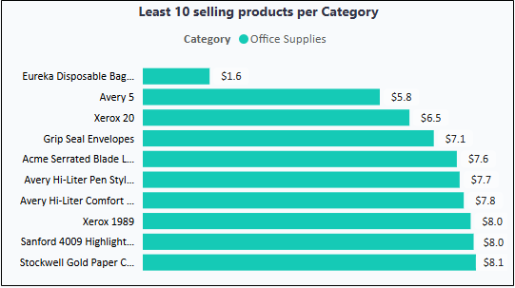
3)Product Performance
الرسم البياني يظهر أقل 10 منتجات مبيعًا كانت كلها من فئة مستلزمات المكتب.
أقل المنتجات مبيعًا:
Eureka Disposable Bags For Sanitaire Vibra Groomer كان المنتج الأقل مبيعًا بقيمة 1.6 دولار.
Avery 5 جاء في المرتبة الثانية بمبيعات 5.8 دولار ، بينما المنتجات الأخرى مثل Xerox 20 و Grip Seal Envelopes تراوحت مبيعاتها بين 6.5 دولار و 7.1 دولار.
الاستنتاجات:
جميع المنتجات ذات المبيعات المنخفضة من فئة مستلزمات المكتب Office Supplies ويرجع السبب في ذلك لقلة الطلب و كونها منتجات ذات قيمة منخفضة.
التوصيات:
تحليل أسباب قلة المبيعات لبعض هذه المنتجات مثل Eureka Disposable Bags والبحث في العوامل التي تؤثر على الطلب ودراسة جدوى الأستمرار في بيع هذه المنتجات. و حساب تكلفة تخزين هذه المنتجات Inventory Carrying Cost
يمكن تحفيز الطلب على المنتجات ذات المبيعات المنخفضة من خلال حملات تسويقية أو عروض خاصة لجذب العملاء لشراء هذه المنتجات.

Slide 23
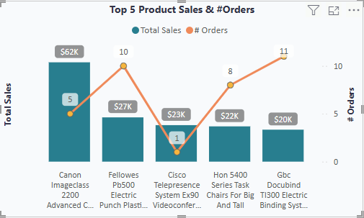
3)Product Performance
Canon Image class 2200 Advanced Copier
هذا المنتج تصدر القائمة بإجمالي مبيعات 62K، و 5 طلبات
Fellowes PB500 Electric Punch جاءت في المركز الثاني بمبيعات 27K وعدد 10 طلبات
Cisco Telepresence System EX90 مبيعاتها بلغت 23K لكن بعدد طلب واحد فقط
Gbc Docubind TI300 Binding System رغم أن مبيعاتها كانت الأقل بين الخمسة 20K إلا أن عدد الطلبات الأعلى وهو11 طلب
التوصيات:
نلاحظ أن العلاقة بين إجمالي المبيعات و عدد الطلبات ليست مباشرة حيث أن بعض المنتجات تعتمد على القيمة العالية للمنتج الواحد، بينما الأخرى تعتمد على حجم المبيعات المتكررة.
يمكن استخدام هذه البيانات في توجيه الاستراتيجيات التسويقية والتركيز على المنتجات ذات العائد الأعلى لكل عملية بيع.
دراسة إمكانية زيادة سعر المنتجات بما لا يؤثر على الكمية المباعة لزيادة الربح

Slide 24
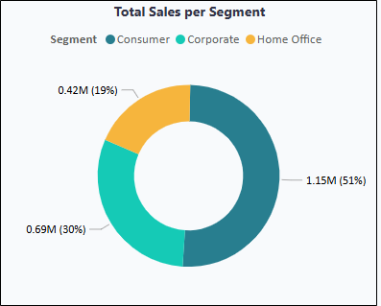
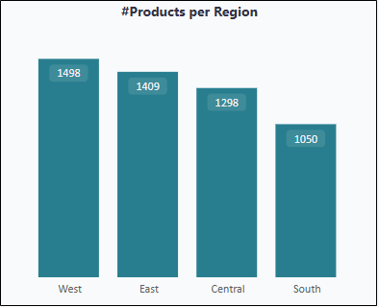
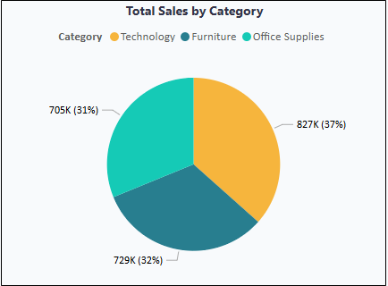
3)Product Performance
أظهر الرسم البياني عدد المنتجات المباعة في كل منطقة كالتالي: عدد المنتجات المباعة في الغرب ((West 1498 منتج. عدد المنتجات المباعة في الشرق (East) 1409 منتج. عدد المنتجات المباعة في الوسط 1298(Central) منتج. عدد المنتجات المباعة في الجنوب (South) 1050 منتج. | أظهر الرسم البياني نسبة المبيعات حسب شريحة العملاء كالتالي: شريحة المستهلكين (Consumer) 51% شريحة الشركات الكبرى (Corporate) 30% شريحة المكاتب (Home Office ) 19% | أظهر الرسم البياني نسبة المبيعات حسب الفئة كالتالي: فئة التكنولوجيا 37% فئة الأثاث 32% فئة المستلزمات المكتبية 31%

Slide 25
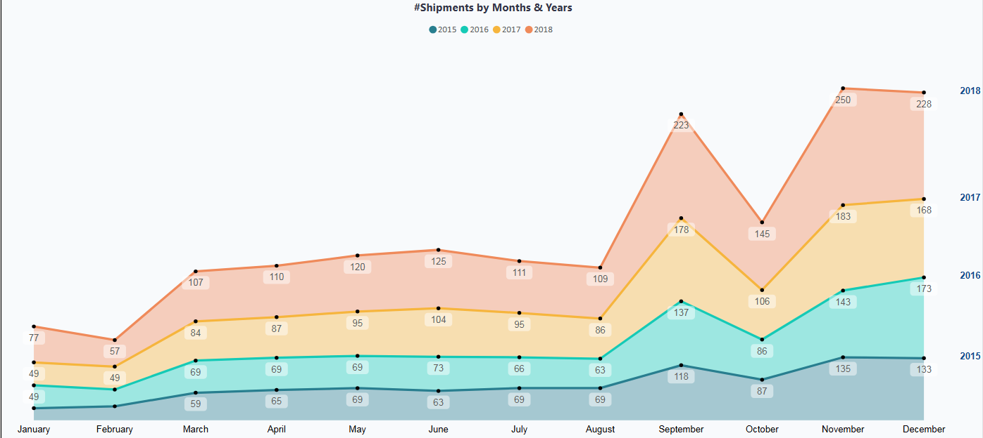
4)Orders and Shipping Performance
من خلال البيانات التي تظهر عدد الشحنات عبر السنين
نلاحظ أن هناك زيادة ملحوظة في 2018 مقارنة ببقية الأعوام. العام 2018 شهد أعلى عدد من الشحنات في أشهر محددة مثل سبتمبر ونوفمبر و ديسمبر.
2018: شهد أعلى زيادة في عدد الشحنات في منتصف ونهاية العام، مع نوفمبر الذي سجل 250 شحنة، و ديسمبر مع 228 شحنة.
2017: كان هناك أيضًا زيادة في الشحنات مقارنة بالسنوات السابقة، ولكن بشكل أقل من 2018.
2016: كانت الشحنات أقل بشكل ملحوظ مقارنة بـ 2017 و 2018، حيث كانت ديسمبر هي أكثر الأشهر نشاطًا بـ 173 شحنة.
الربع الأدنى: الربع الأول (يناير - مارس) 2015: يناير كان الشهر الأضعف، حيث سجل 26 شحنة في 2015. تراجع الشحنات في بداية العام يعكس ضعف النشاط في هذا الربع بشكل عام. | الربع الأعلى: الربع الأخير (أكتوبر - ديسمبر) 2018: نوفمبر شهد 250 شحنة في 2018، وهو أعلى رقم في السنوات الثلاث. هذا يشير إلى زيادة كبيرة في النشاط خلال هذه الفترة.

Slide 26
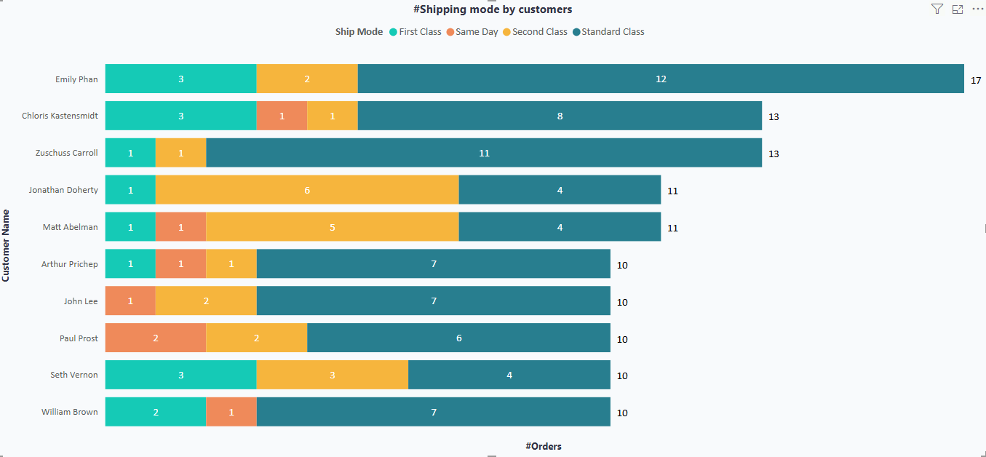
4)Orders and Shipping Performance
تحليل وضعيات الشحن حسب العملاء
الرسم البياني يعرض توزيع عدد الشحنات لكل عميل حسب طريقة الشحن
(First Class, Same Day, Second Class, Standard Class).
النقاط الرئيسية:
Emily Phan: سجلت أعلى عدد من الأوامر مع 17 طلبًا، وكانت الطريقة الأكثر استخدامًا هي Standard Class 12 طلبًا
Chloris Kastensmidt: سجلت 13 طلبًا، منهم 8 شحنات Standard Class كأكثر طريقة شحن استخدامًا.
Zuschuss Carroll: سجلت 13 طلبًا أيضًا، حيث تم استخدام Standard Class بشكل رئيسي 11 مرة.
Jonathan Doherty: سجلت 11 طلبًا، وركزت على Second Class، حيث كان هناك 6 طلبات.
الاستنتاجات:
Standard Class هي الطريقة الأكثر شيوعًا لدى معظم العملاء، وخاصة بالنسبة لـ Emily Phan و Chloris Kastensmidt.
Second Class كانت تفضيلًا قويًا لدى Jonathan Doherty.
Same Day كانت مستخدمة بشكل معتدل من بعض العملاء مثل Paul Prost
التوصيات:
يجب تعزيز خدمات الشحن في Standard Class حيث تظهر أنها أكثر شيوعًا بين العملاء.
مراقبة الاستخدامات الخاصة بـ Same Day و Second Class لتحديد ما إذا كان هناك طلب أكبر لهذه الأنماط في المستقبل.

Slide 27
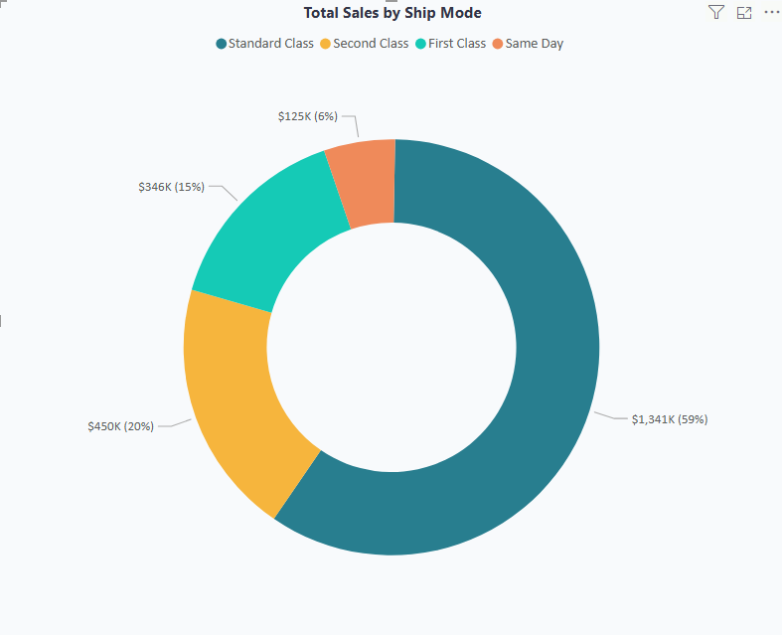
4)Orders and Shipping Performance
الرسم البياني يظهر توزيع المبيعات الإجمالية حسب طريقة الشحن، مع تقسيمها إلى أربع فئات:
النقاط الرئيسية:
Standard Class هي الطريقة الأكثر استخدامًا، حيث حققت $1,341K من المبيعات،
أي ما يعادل 59% من إجمالي المبيعات.
Second Class حققت $450K من المبيعات (20%).
First Class كانت في المرتبة الثالثة مع مبيعات $346K (15%).
Same Day كانت ثاني أكثر الطرق استخدامًا، ولكنها حققت أقل مبيعات بقيمة
$125K فقط (6%.
الاستنتاجات:
Standard Class هي الخيار الأكثر تفضيلًا للعملاء من حيث المبيعات، مما يعني أن هذا الخيار يجب أن يحصل على أولوية في استراتيجيات التسويق.
Same Day تحتاج إلى مراجعة، حيث تحقق أقل مبيعات رغم كونها واحدة من الخيارات المتاحة للعملاء.
هناك توزيع متوازن بين Second Class و First Class، ولكن Second Class تسجل مبيعات أعلى.
التوصيات:
تعزيز توافر خيار Standard Class لأنه يُحقق أعلى مبيعات.
تحليل الطلب على Same Day لمحاولة زيادة المبيعات في هذه الفئة من خلال عروض خاصة أو تحسينات في الخدمة.
استهداف الخيارات المتوازنة مثل First Class و Second Class بشكل متساوٍ لضمان تلبية احتياجات مختلف العملاء.

Slide 28
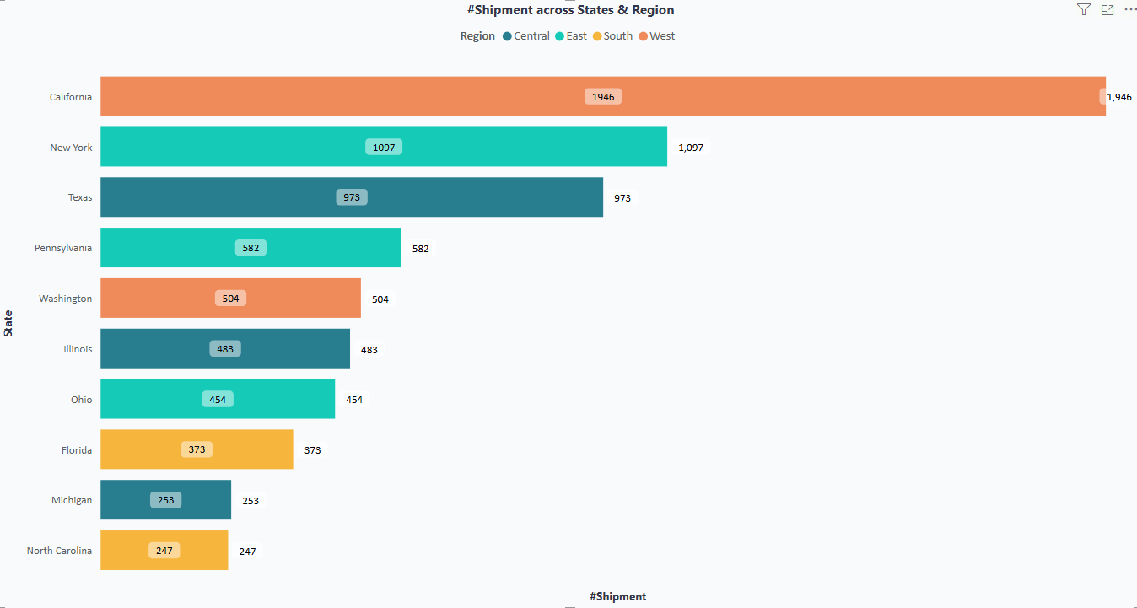
4)Orders and Shipping Performance
ملخص التحليل
كاليفورنيا هي الولاية الأكثر شحنًا، حيث سجلت 1946 شحنة، تليها نيويورك بـ 1097 شحنة.
تكساس جاءت في المرتبة الثالثة مع 973 شحنة، تليها بنسيلفانيا بـ 582 شحنة.
واشنطن، إلينوي، و أوهايو سجلت شحنات تتراوح بين 454 و 504 شحنة.
فلوريدا سجلت 373 شحنة، بينما ميشيغان و كارولينا الشمالية كانتا في أسفل القائمة مع شحنات 253 و 247 على التوالي.
الاستنتاجات:
كاليفورنيا هي الأكثر نشاطًا من حيث الشحنات، تليها نيويورك و تكساس.
الولايات الجنوبية و الشرقية مثل تكساس و فلوريدا تعتبر أسواقًا قوية.
التوصية:
التركيز على الولايات ذات الشحنات العالية مثل كاليفورنيا و نيويورك، مع تعزيز العمليات في الولايات الجنوبية مثل تكساس و فلوريدا.

Slide 29
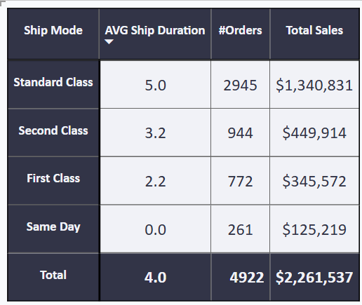
4)Orders and Shipping Performance
تحليل جدول المبيعات حسب طريقة الشحن
Standard Class هي الأكثر مبيعًا، مع 2945 طلبًا و $1,340,831 في المبيعات، رغم أن متوسط مدة الشحن هي الأطول (5 أيام).
الاستنتاج: على الرغم من أن مدة الشحن هي الأطول، إلا أن تسجل أعلى عدد من الطلبات وأعلى مبيعات.
Second Class جاءت في المرتبة الثانية، مع 944 طلبًا و $449,914 في المبيعات، ومتوسط مدة الشحن كانت 3.2 أيام.
الاستنتاج : تقدم توازنًا جيدًا بين عدد الطلبات و إجمالي المبيعات، مع مدة شحن معقولة
First Class سجلت 772 طلبًا و $345,572 في المبيعات، مع أسرع متوسط مدة شحن 2.2 يوم.
الاستنتاج : رغم أن First Class بها أقل عدد من الطلبات، فإن إجمالي المبيعات لا يزال جيدًا، مع مدة شحن قصيرة.
Same Day كانت الأسرع (0 يوم) لكن بها أقل عدد من الطلبات (261) وأقل مبيعات ($125,219).
الاستنتاج :هي الطريقة الأسرع ولكن بها أقل عدد من الطلبات وأقل مبيعات.
التوصيات:
تركيز التسويق على Standard Class بسبب العدد الكبير من الطلبات والمبيعات المرتفعة.
تحسين عروض Second Class لتشجيع المزيد من العملاء على استخدامها، نظرًا للمدة المناسبة والمبيعات الجيدة.
زيادة الجهود التسويقية لـ Same Day لجذب المزيد من العملاء لهذه الخدمة السريعة

Slide 30
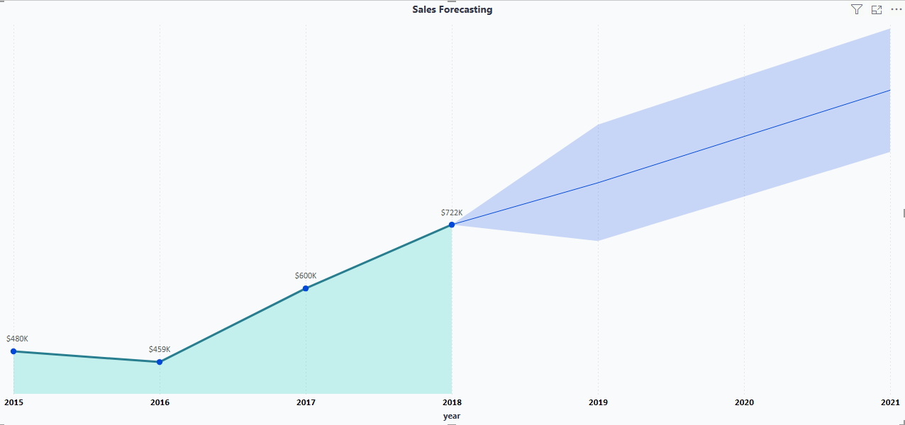
5) Forecasting
التحليل لتوقعات المبيعات
النقاط الرئيسية:
المبيعات الفعلية (2015-2018):
بدأت المبيعات في 2015 بـ $480K، ثم شهدت إنخفاض في 2016 بـمبيعات قدرها $459K.
في 2017 ارتفعت المبيعات إلى $600K، واستمرت في النمو لتصل إلى $722K في 2018.
التوقعات المستقبلية (2019-2021):
بناءً على الاتجاهات السابقة، يتوقع أن تستمر المبيعات في الزيادة. التوقعات تشير إلى نمو مستمر في السنوات القادمة حتى 2021.
الاستنتاجات:
2018 كانت نقطة تحول مهمة، حيث شهدت أعلى زيادة في المبيعات مقارنة بالسنوات السابقة.
توقعات المبيعات تظهر اتجاهًا إيجابيًا، مما يشير إلى استمرارية النمو في السنوات القادمة.
التوصيات:
مواصلة استراتيجيات النمو المعتمدة في السنوات الماضية، مع تحسين العمليات التسويقية لزيادة المبيعات.
تحليل العوامل التي ساهمت في النمو لعام 2018 لتوسيع استراتيجيات النجاح في 2020 و 2021.
التركيز على الاحتفاظ بالعملاء، استراتيجيات التسعير، و توسيع الأسواق الجديدة لتعظيم إمكانات المبيعات.

Slide 31
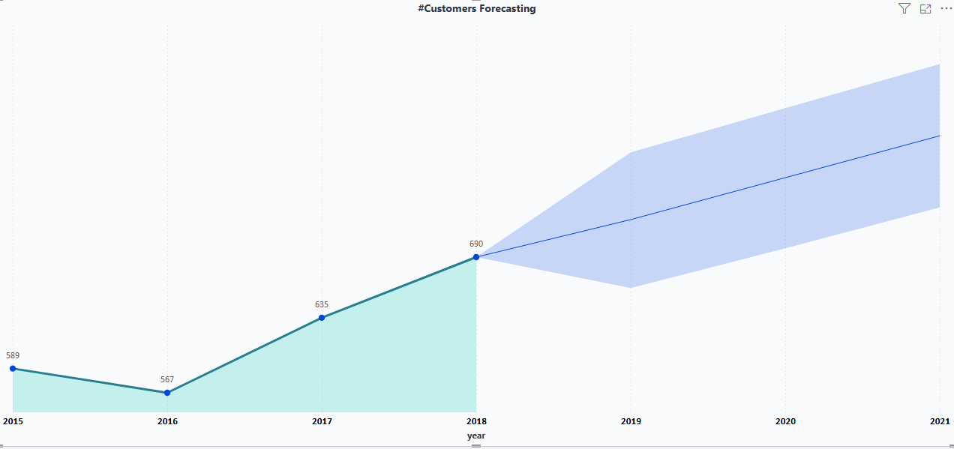
5) Forecasting
النقاط الرئيسية:
عدد العملاء الفعلي في 2015 كان 589 عميلًا، وفي 2016 كان هناك انخفاض طفيف إلى 567 عميلًا.
في 2017، بدأت أعداد العملاء في الارتفاع بشكل ملحوظ لتصل إلى 635 عميلًا.
في 2018، وصل عدد العملاء إلى 690 عميلًا، مما يعكس نموًا ملحوظًا خلال هذه السنوات.
التوقعات المستقبلية (2019 - 2021):
التوقعات تشير إلى استمرار النمو في عدد العملاء، حيث من المتوقع أن يصل العدد إلى 724 عميلًا في 2020 و 800 عميلًا في 2021.
الاستنتاجات:
2017 و 2018 شهدتا زيادة ملحوظة في عدد العملاء مقارنة بالسنوات السابقة.
التوقعات تشير إلى زيادة مستمرة في أعداد العملاء حتى 2021.
التوصيات:
الاستمرار في استراتيجيات النمو التي تم اتباعها في 2017 و 2018 لتعزيز جذب المزيد من العملاء.
توسيع العروض الإنتاجية لتلبية احتياجات العملاء وجذب مزيد من المشترين الجدد.

Slide 32
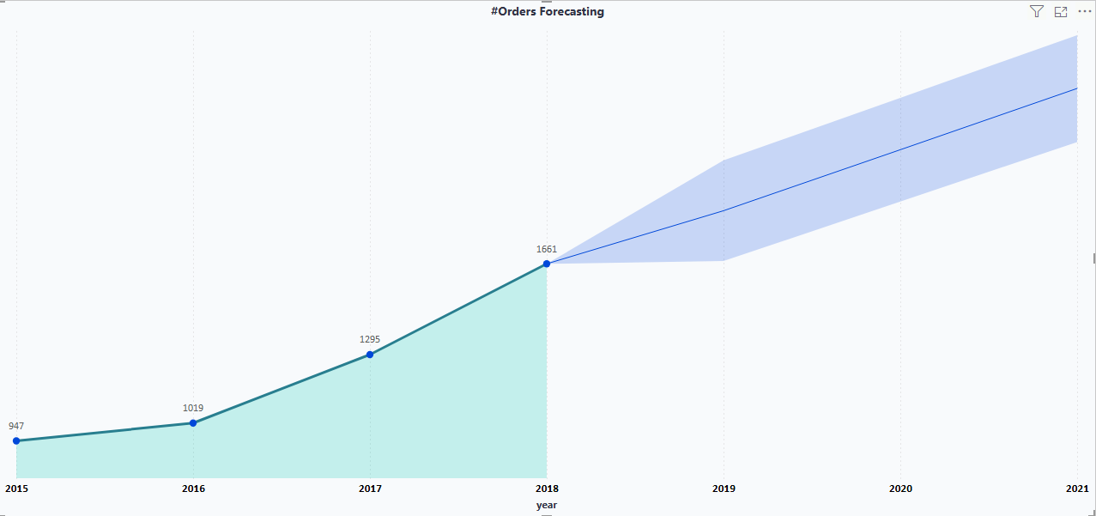
5) Forecasting
تحليل توقعات الأوامر
النقاط الرئيسية:
عدد الأوامر الفعلي في 2015 كان 947 أمرًا، ثم شهدت زيادة تدريجية إلى 1019 أمرًا في 2016.
في 2017، ارتفع عدد الأوامر إلى 1295 أمرًا، مع استمرار الاتجاه التصاعدي.
في 2018، وصل عدد الأوامر إلى 1661 أمرًا، مما يعكس نموًا ملحوظًا.
التوقعات المستقبلية (2019 - 2021):
التوقعات تشير إلى استمرار النمو في عدد الأوامر، حيث من المتوقع أن يصل العدد إلى 1875 أمرًا في 2020 و 2368 أمرًا في 2021.
الاستنتاجات:
2017 و 2018 شهدتا زيادة ملحوظة في عدد الأوامر مقارنة بالسنوات السابقة.
التوقعات تشير إلى زيادة مستمرة في الأوامر حتى 2021.
التوصيات:
🔹 توسيع العمليات: استعد للطلب المتزايد من خلال تحسين سلسلة التوريد و إدارة المخزون.
🔹 تحسين تجربة العملاء: تعزيز الخدمات لتحفيز الطلبات المتكررة وضمان ولاء العملاء.
🔹 تحسين التسويق والمبيعات: استثمار في حملات تسويقية مستهدفة لزيادة التحويلات وتحقيق أقصى استفادة من الإمكانيات البيعية.

Slide 33
Thank You

